Slide 1
0. 천정 근처의 별들이 늘어나 있음
투영 방법이 원통 (Cylindrical) 또는
구형 (Spherical) 인 것 확인
2. Y축 부근을 클릭 후 아래로 드래그한다.
투영의 중심을 이동하는 것임
3. 아래 그림처럼 마름모형 사진으로 바뀌며,
천정의 별들은 점차 점상으로 바뀜

Slide 2
2. 천정 근처의 별이 점상으로 바뀌었다
투영 방법을 Stereographic으로 바꾼다

Slide 3
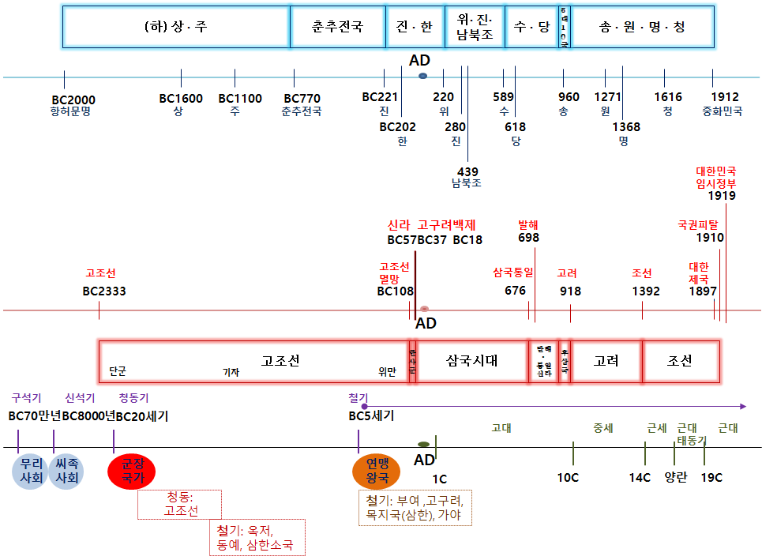

Slide 4
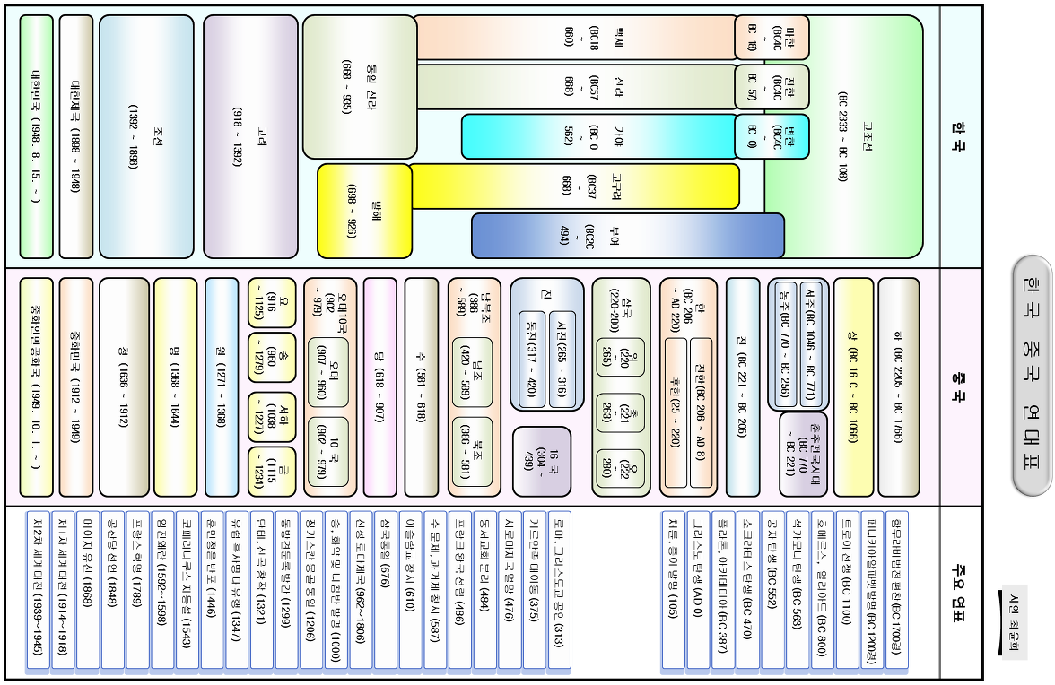

Slide 5
시웨트 산
다릉강
엘센타사르하이 사막
후그누 한 산
(바위산 게르)
동
남
서
북

